Slide 2
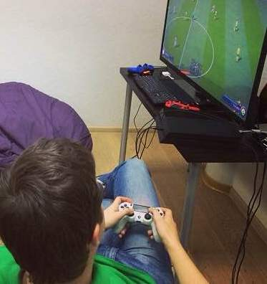
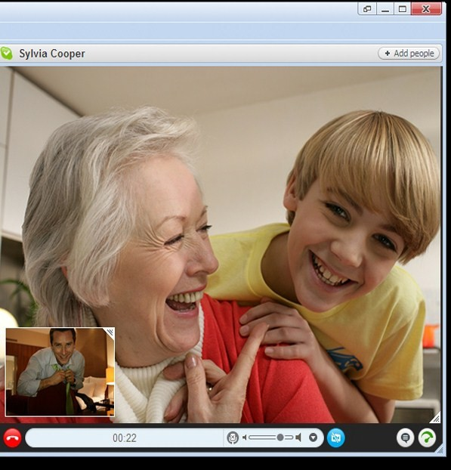
Учимся
Играем
Общаемся
Занимаемся
творчеством

Slide 3
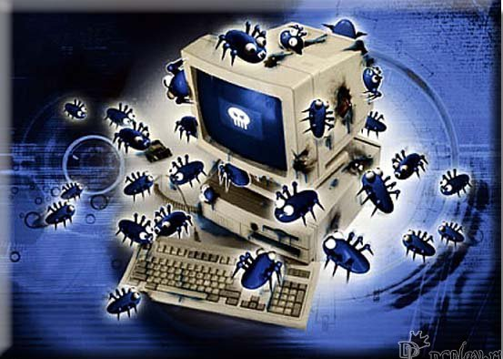
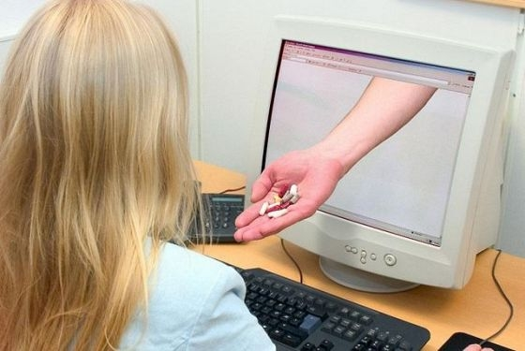
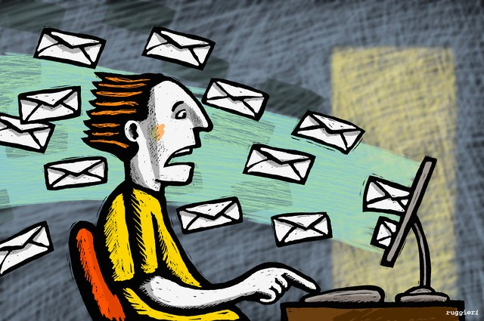
Угрозы в интернете

Slide 4
Не размещаЙте персональную информацию

Slide 5
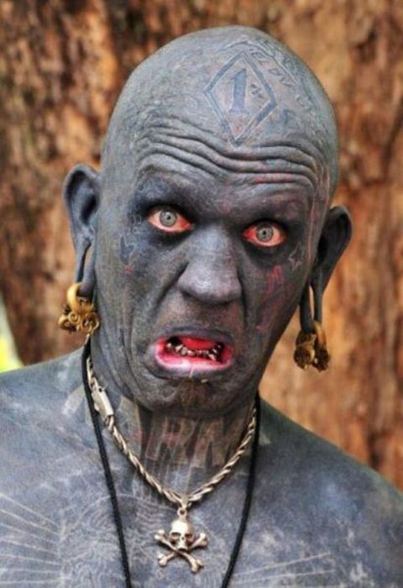
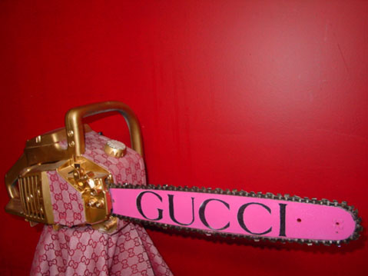
Никнейм и аватар
КТО Я?
}{уЛиGaN
ТотСамый
КРУЧЕ
GUCCI
ЧОКНУТАЯ КАРАМЕЛЬКА
КУКЛА
ДОЖДЯ

Slide 6
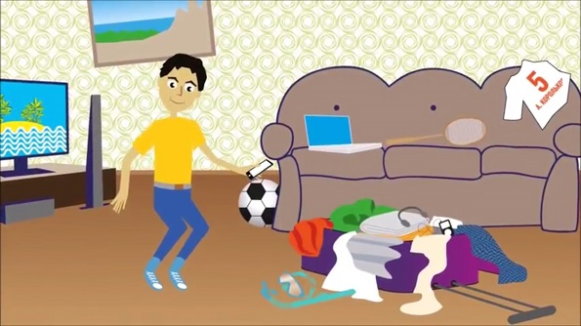
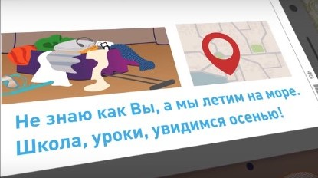
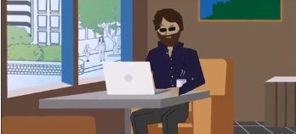
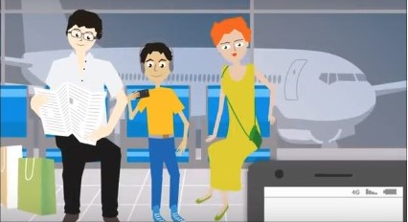
Не выкладывайте «лишнюю» информацию

Slide 7
ФЛЕШМОБ / ЧЕЛЛЕНДЖ

Slide 8
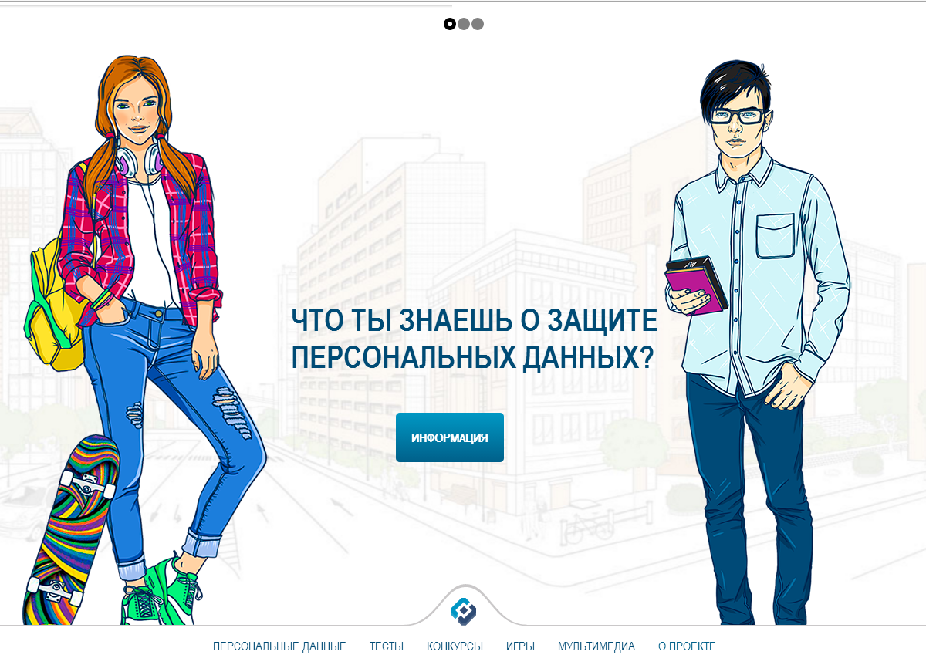
http://персональныеданные.дети

Slide 9
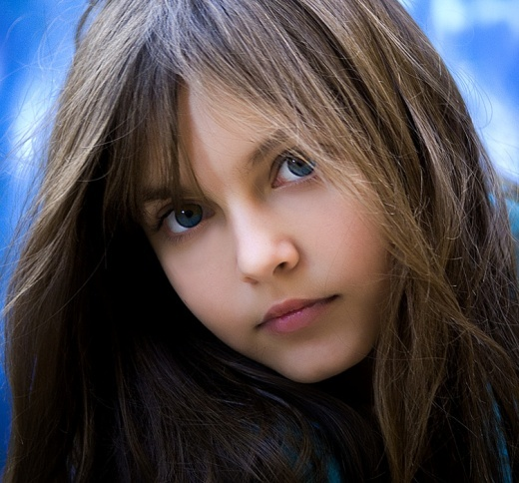
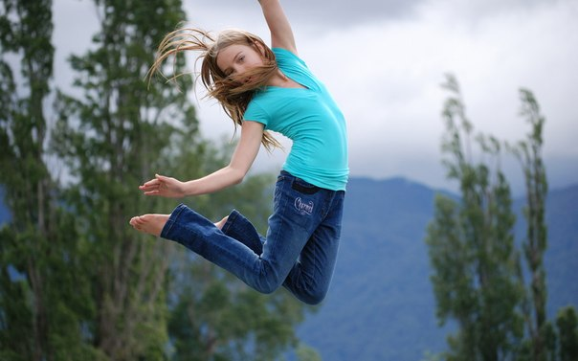
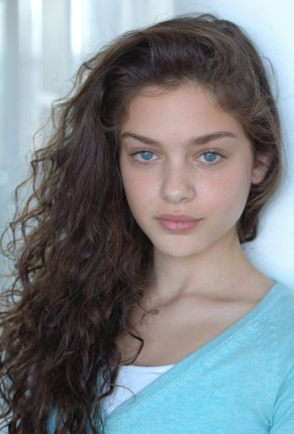
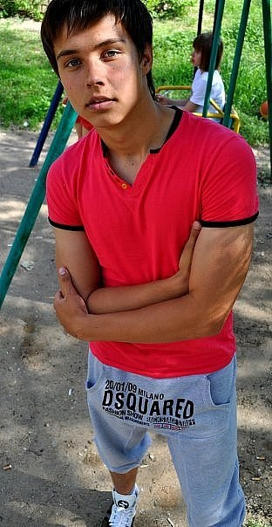
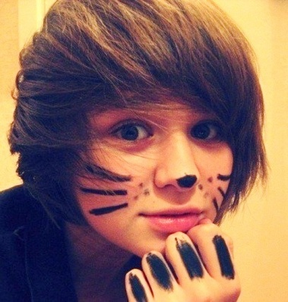
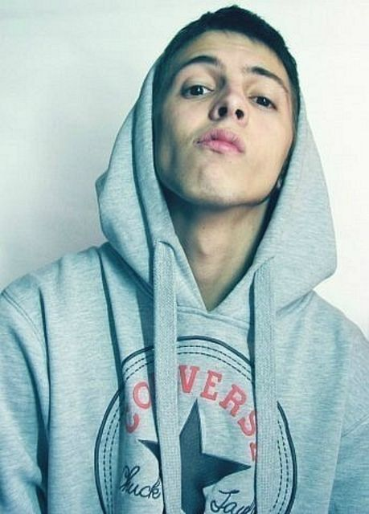
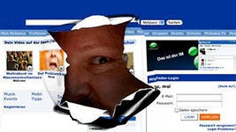
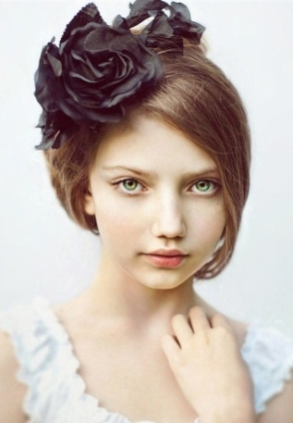
Не публикуйте личные фото
либо ограничивайте к ним доступ

Slide 10
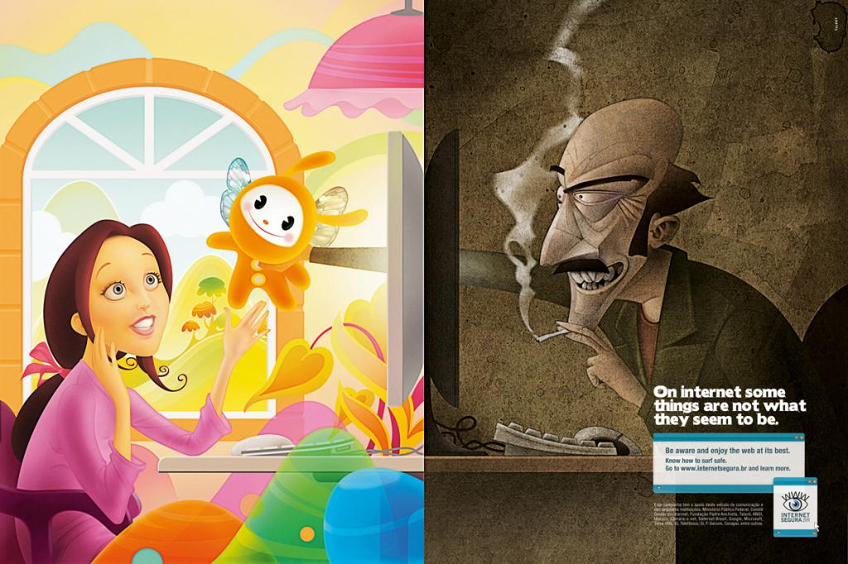
Не добавляйте незнакомых людей в «друзья»

Slide 11
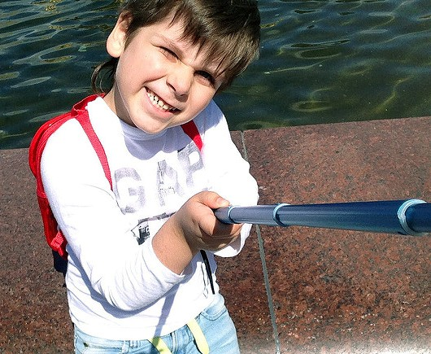
Соблюдайте осторожность при размещении видеофайлов

Slide 12
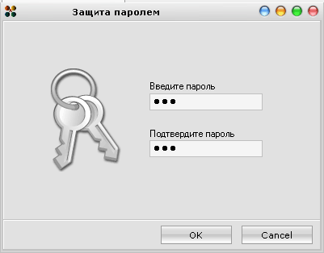
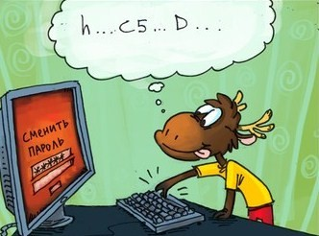
Используйте сложный пароль

Slide 14
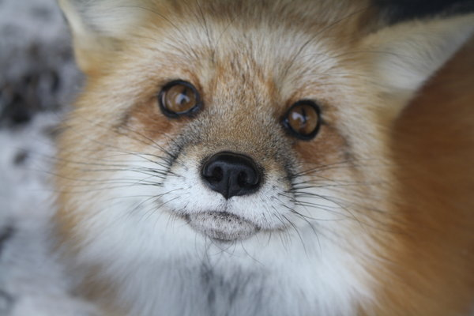
Стеснительная акула 18%Cntcybntkmyfz#frekf^05
ЧЕСТНАЯ ЛИСА
16XTCNYFZ_KBCF01

Slide 15
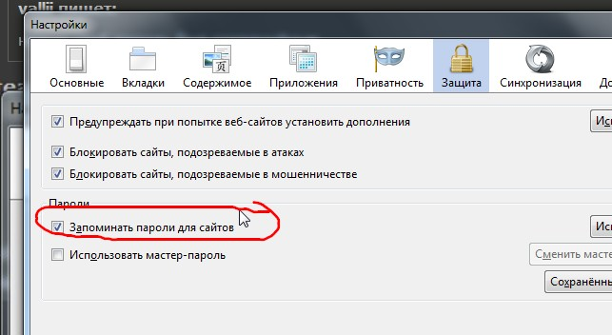
не «запоминайте» пароли

Slide 16
Не отвечайте на нежелательные письма – «СПАМ»

Slide 17
Не открывайте файлы от неизвестных людей

Slide 18
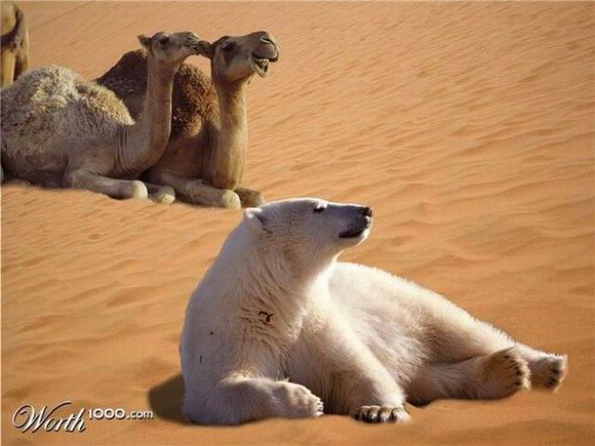
Не верьте всему, что размещено в Интернете

Slide 19
соблюдайте сетевой этикет

Slide 20
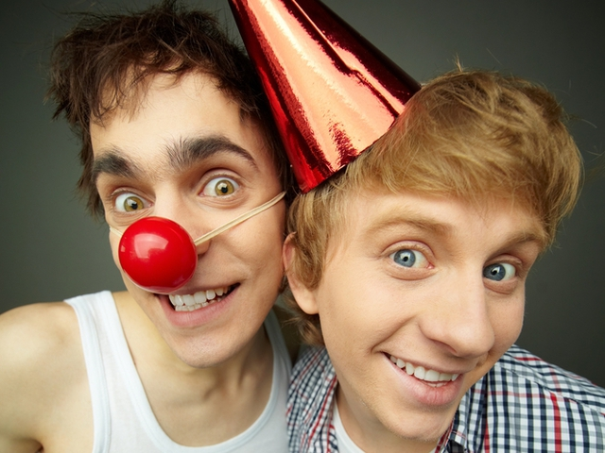

Slide 21
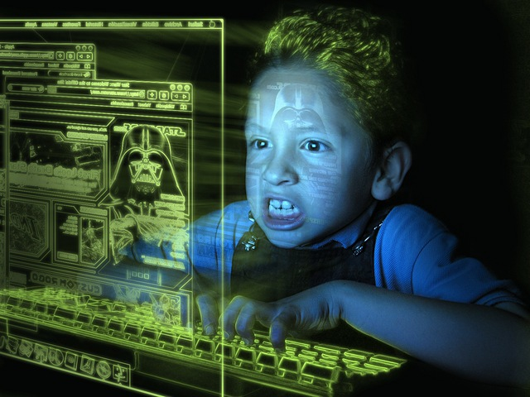

Slide 22
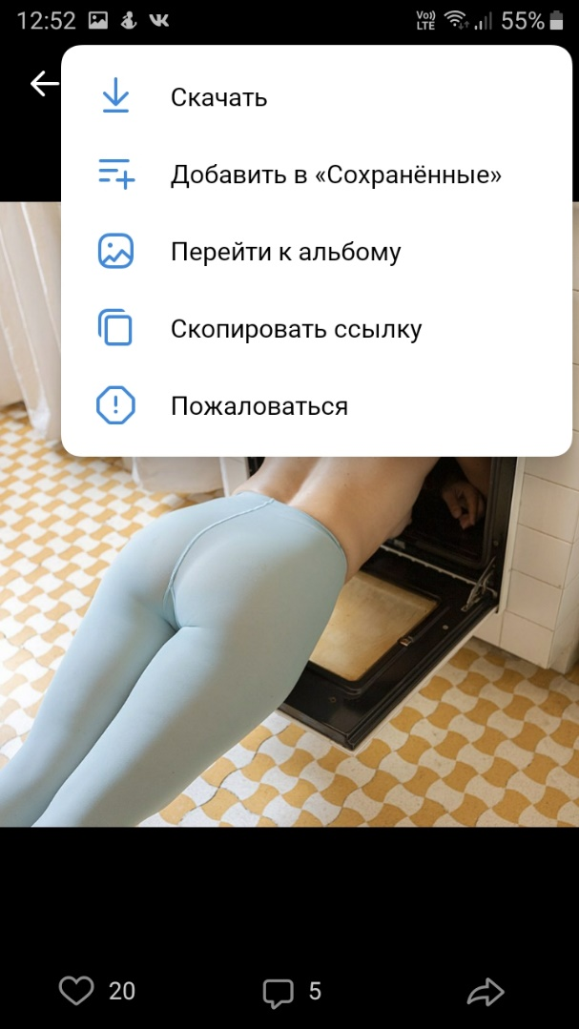
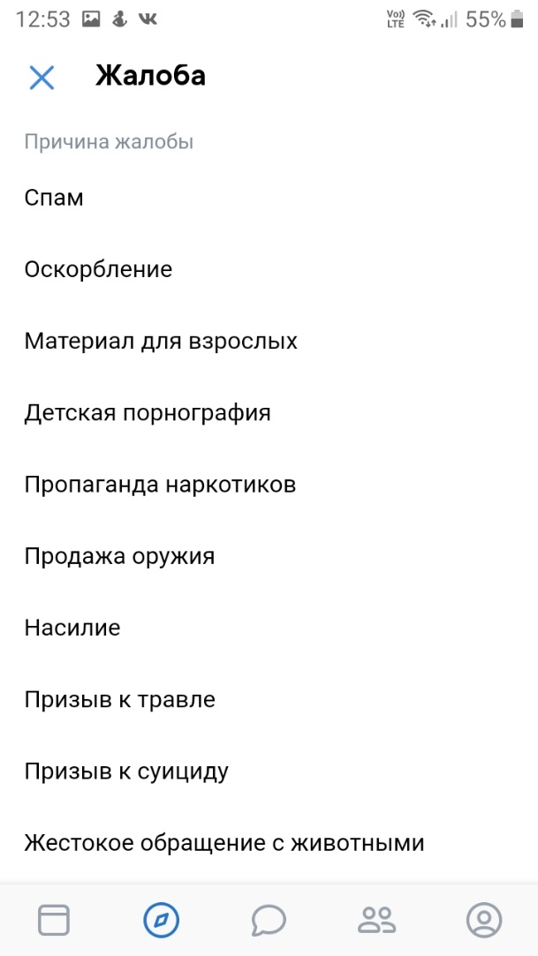
НЕГАТИВНЫЙ
КОНТЕНТ
НЕГАТИВНЫЙ
КОНТЕНТ

Slide 23
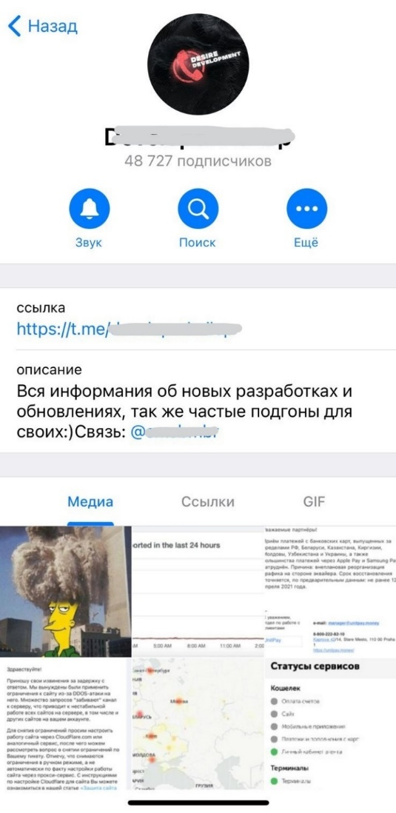
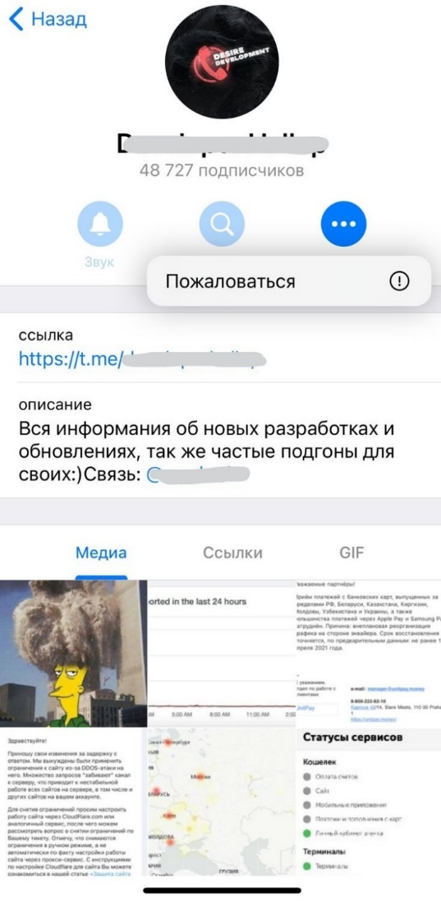
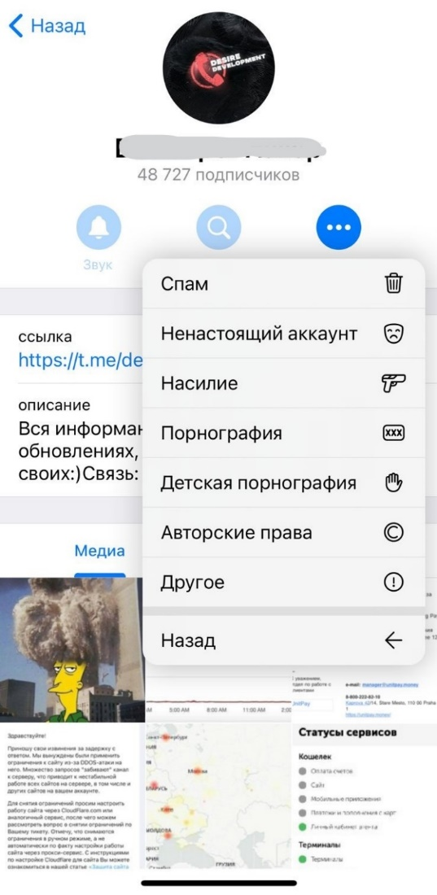
НЕГАТИВНЫЙ
КОНТЕНТ
НЕГАТИВНЫЙ
КОНТЕНТ
НЕГАТИВНЫЙ
КОНТЕНТ

Slide 24
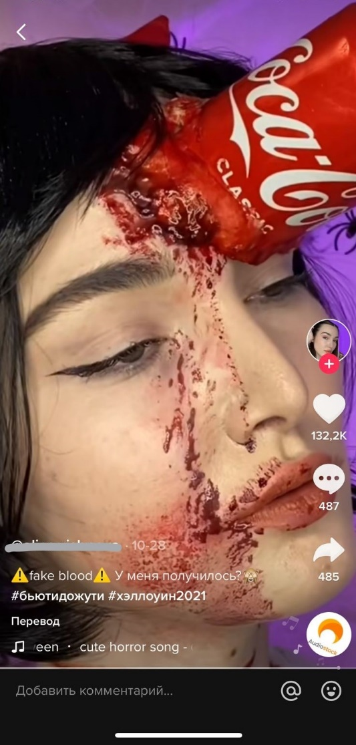
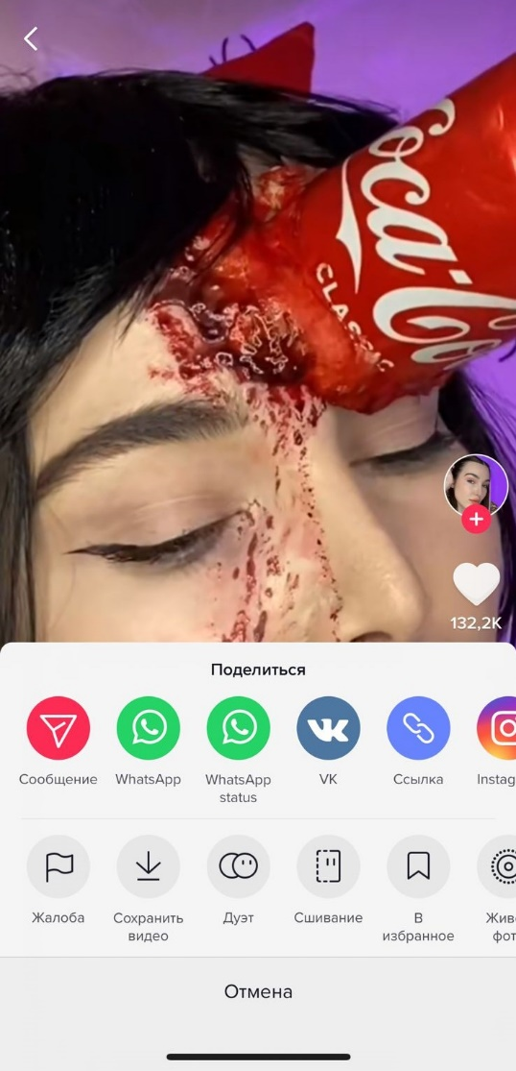
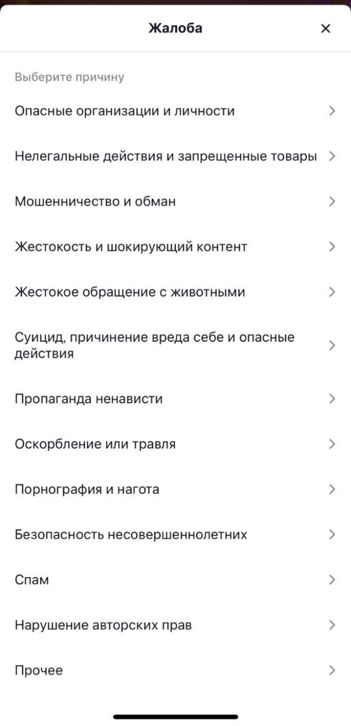
НЕГАТИВНЫЙ
КОНТЕНТ
НЕГАТИВНЫЙ
КОНТЕНТ

Slide 25
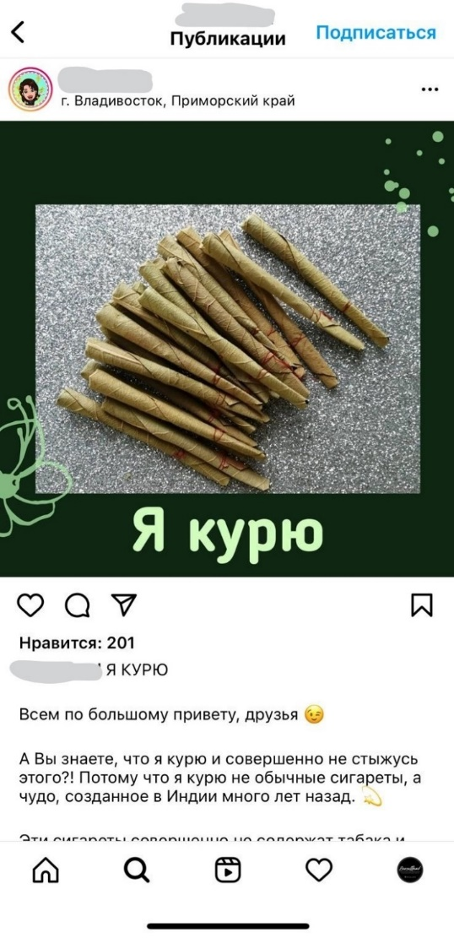
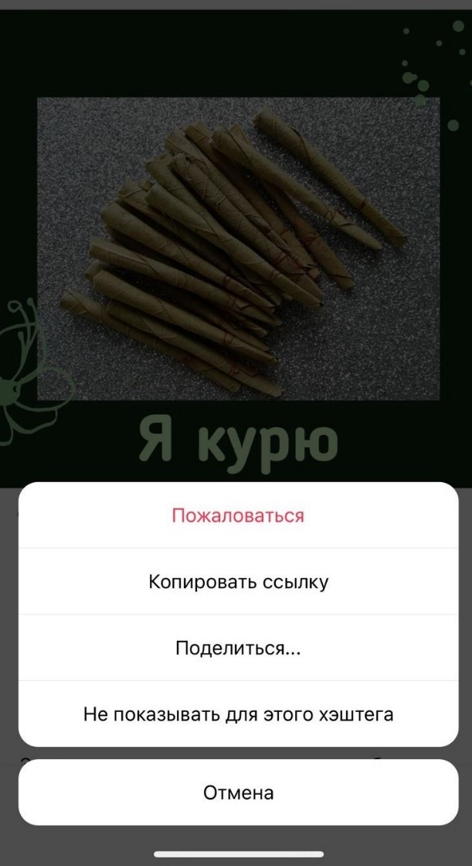
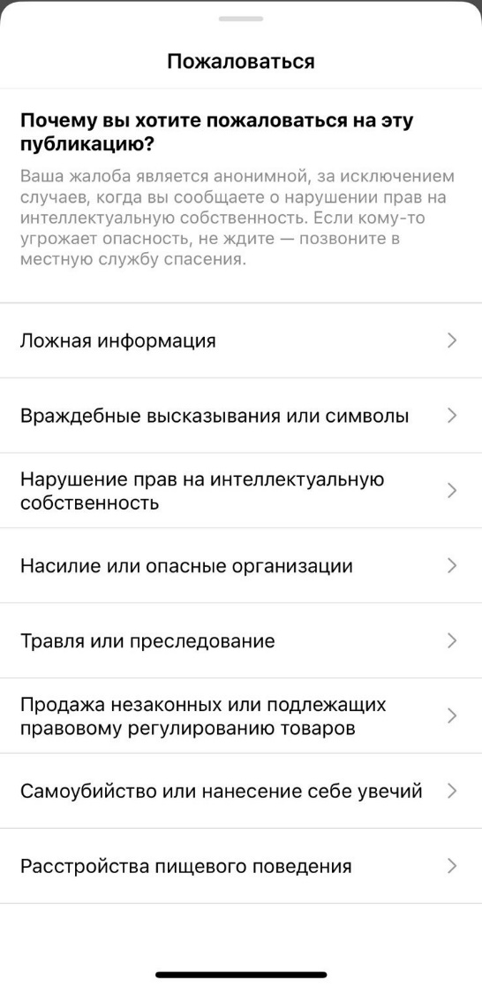
НЕГАТИВНЫЙ
КОНТЕНТ
НЕГАТИВНЫЙ
КОНТЕНТ

Slide 26
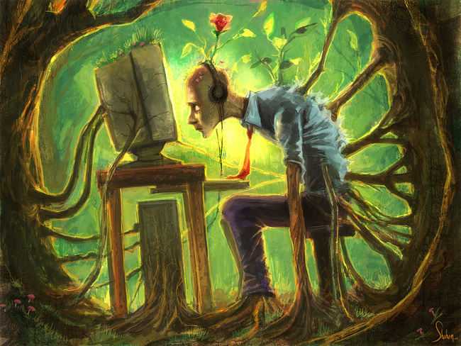

Slide 27
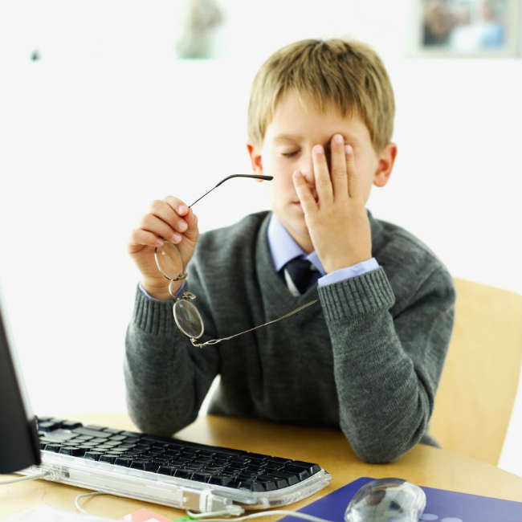
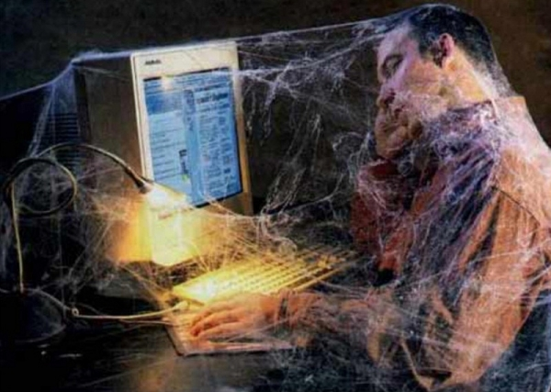
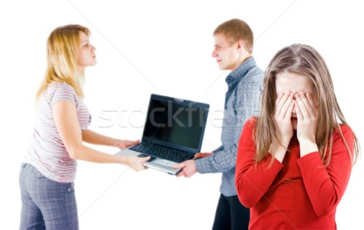
ПОСЛЕДСТВИЯ ДОЛГОГО ПРЕБЫВАНИЯ В ИНТЕРНЕТЕ
УСТАЛОСТЬ
УМСТВЕННАЯ И ФИЗИЧЕСКАЯ ДЕГРАДАЦИЯ, ГОЛОВНЫЕ БОЛИ, БОЛЕЗНИ
СКАНДАЛЫ В СЕМЬЕ

Slide 28
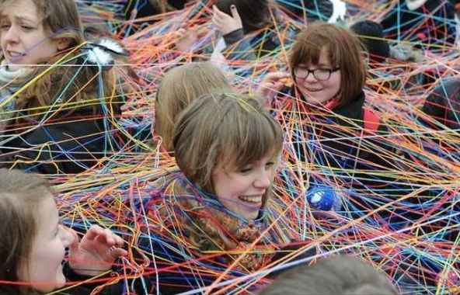
ОГРАНИЧЬ
СВОЕ ИГРОВОЕ ВРЕМЯ
И ВРЕМЯ ПРЕБЫВАНИЯ В СОЦИАЛЬНЫХ СЕТЯХ

Slide 29
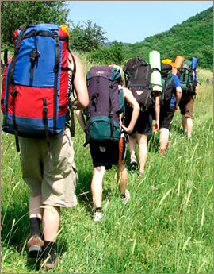
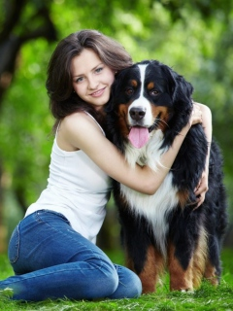
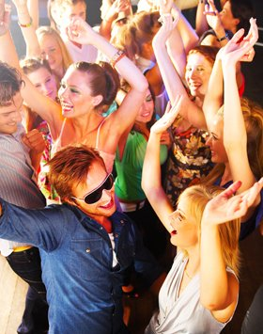
«УМНЫЙ ЧЕЛОВЕК НАЙДЁТ ВЫХОД ИЗ ЛЮБОГО СЛОЖНОГО ПОЛОЖЕНИЯ.
МУДРЫЙ В ЭТОМ ПОЛОЖЕНИИ НЕ ОКАЖЕТСЯ»
Жан Поль Рихтер

